Slide 1
“Oftalmologiyada hamshiralik ishi” moduli • A-4 (Amaliy mashg‘ulot)
Shox parda, oqsil parda, tomirli parda, to‘r parda va ko‘ruv nervi yallig‘lanish kasalliklarida hamshiralik ishi
Muallif: Axmedova Roxila, “Oftalmologiya” fani o‘qituvchisi
Shahrisabz Abu Ali ibn Sino nomidagi jamoat salomatligi texnikumi
Notes:
Assalomu alaykum! Bu amaliy mashg‘ulotda mahalliy og‘riqsizlantirish, yot jismni olish, iridotsiklitda birinchi yordam va ko‘z tubini tekshirishga tayyorlashni o‘rganamiz.

Slide 2
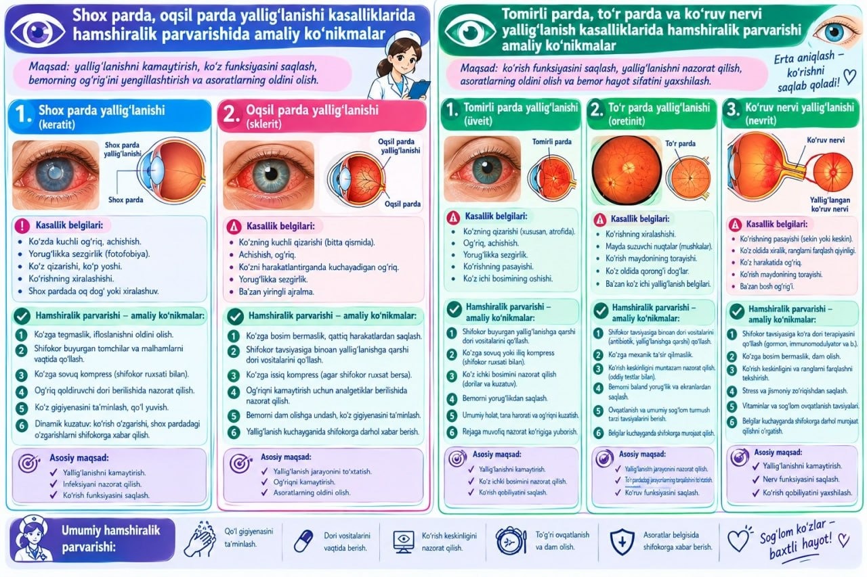
Mashg‘ulot rejasi
Og‘riqsizlantirish, yot jism
Iridotsiklitda yordam
Ko‘z tubi tekshiruvi
Oftalmologiyada hamshiralik ishi | Axmedova Roxila
2/8
Notes:
Mashg‘ulot uch qismdan iborat. Har bir muolaja mulyajda mashq qilinadi.

Slide 3
Mahalliy og‘riqsizlantirish
1 tomchi o‘tish burmasiga
Ta’sir: 1–2 daqiqada
Ko‘zni ishqalamaslik
Uyga berilmaydi
Oftalmologiyada hamshiralik ishi | Axmedova Roxila
3/8
Notes:
Anestetik tomchi o‘tish burmasiga tomiziladi. Ta’sir bir-ikki daqiqada boshlanadi. Bemorga ko‘zini ishqalamaslik tushuntiriladi. Anestetik uyga berilmaydi.

Slide 4
Yot jism
Kon’yunktiva: namlangan tampon
Shox parda: faqat shifokor
Ko‘z ichida: shoshilinch
Flyuoressein sinamasi
Oftalmologiyada hamshiralik ishi | Axmedova Roxila
4/8
Notes:
Kon’yunktivadagi yuza yot jismni hamshira namlangan tampon bilan oladi. Shox parda sathidagi yot jismni faqat shifokor oladi. Ko‘z ichiga kirgan yot jismga shubhada bemor shoshilinch yuboriladi.

Slide 5
Iridotsiklitda tekshirish
Perikorneal qizarish
Tor qorachiq
Kiprikli tana sohasida og‘riq
Sog‘lom ko‘zdan boshlash
Oftalmologiyada hamshiralik ishi | Axmedova Roxila
5/8
Notes:
Ikki ko‘z solishtiriladi: perikorneal qizarish, tor qorachiq, rangdor parda rangi o‘zgarishi. Ko‘rish o‘tkirligi avval sog‘lom ko‘zdan tekshiriladi.

Slide 6
Birinchi yordam
Midriatik: shifokor ko‘rsatmasi bilan
Ichki burchakni bosish
Himoya ko‘zoynagi
Atropin glaukomada man
Oftalmologiyada hamshiralik ishi | Axmedova Roxila
6/8
Notes:
Shifokor ko‘rsatmasi bilan qorachiqni kengaytiruvchi tomchi tomiziladi va ichki burchak bosib turiladi. Bemor himoya ko‘zoynagi taqadi va bo‘limga yuboriladi. Atropin glaukomada man etiladi.

Slide 7
Ko‘z tubini tekshirish
Glaukoma va allergiyani so‘rash
Midriatik: 15–20 daqiqa kutish
Keyin haydashni cheklash
Xuruj belgilarini tushuntirish
Oftalmologiyada hamshiralik ishi | Axmedova Roxila
7/8
Notes:
Oftalmoskopiyadan oldin glaukoma va allergiya so‘raladi, ko‘rish yoziladi, qorachiq kengaytiriladi. Tekshiruvdan keyin ko‘rish vaqtincha xiralashadi va bemor mashina haydamasligi kerak.

Slide 8
Xulosa
Vakolat chegarasini bilish
Xavfli belgilarni tanish
Xavfsiz muolaja
Oftalmologiyada hamshiralik ishi | Axmedova Roxila
8/8
Notes:
Xulosa: hamshira o‘z vakolatini biladi, xavfli belgilarni tanib oladi va muolajalarni xavfsiz bajaradi. Endi vaziyatli masalalarni yeching.

